Slide 1

ЕКТП Helper
2026

Slide 2

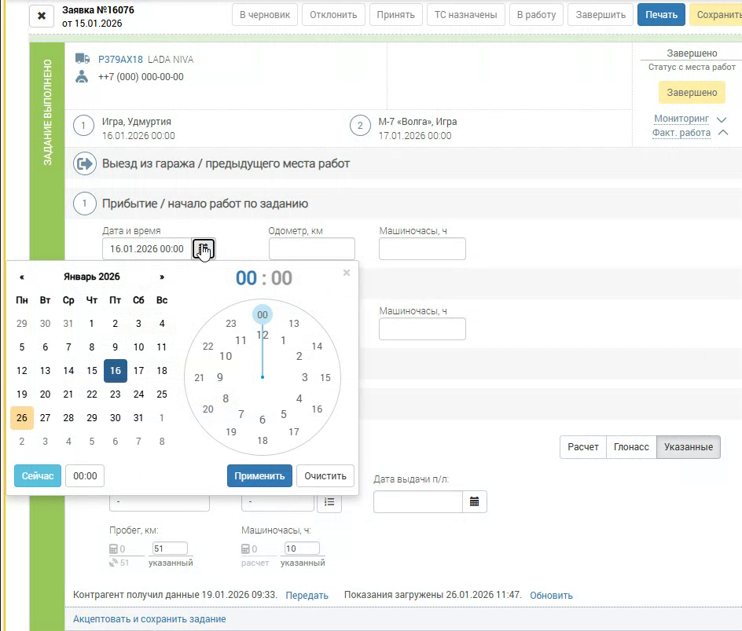
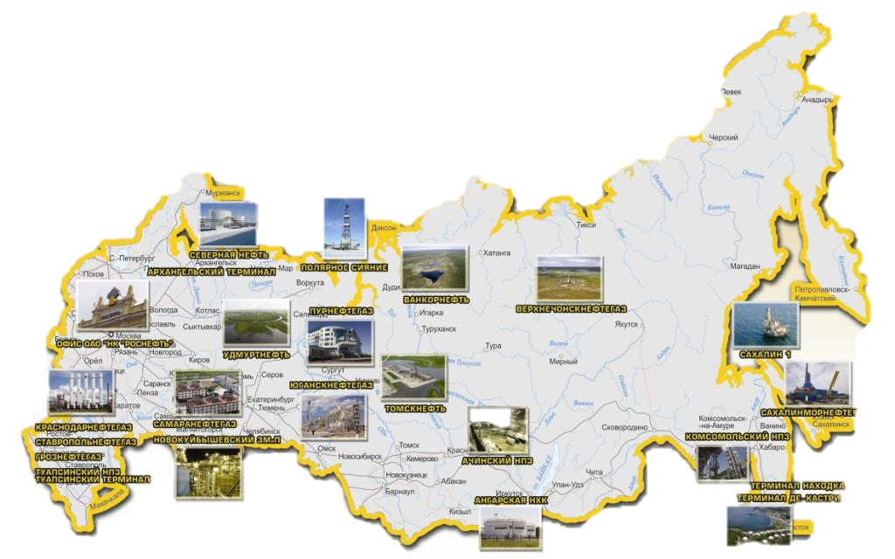
АКТУАЛЬНОСТЬ
ЕКТП – единый корпоративный транспортный портал единый корпоративный транспортный портал единый корпоративный транспортный портал единый корпоративный
Массовое тиражирование ИС ЕКТП
Недружелюбный интерфейс
Много ненужных кнопок
Много ненужных кнопок
Много ненужных кнопок

Slide 3


ЦЕЛЬ И ЗАДАЧИ
ЦЕЛЬ
Разработать программу позволяющую автоматически обрабатывать видеопоток в ИК-спектре
ЗАДАЧА 1
Определить критерии выявления дефектов
ЗАДАЧА 1
Определить критерии выявления дефектов
ЗАДАЧА 1
Определить критерии выявления дефектов

Slide 4
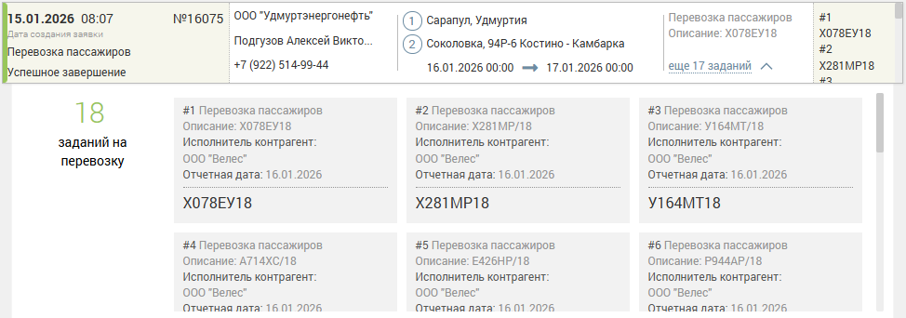
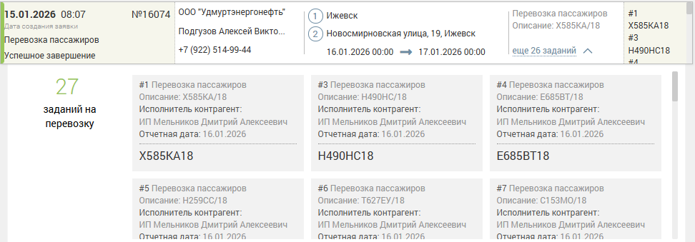

ПРОБЛЕМА
Заполнение фактических данных по транспортным средствам в ИС ЕКТП
Селектор даты, час, мин.
Обновление данных
n ТРАНСПОРТНЫХ СРЕДСТВ
Факт.данные
≈ 600 ТС ОДИН КОНТРАГЕНТ
Пример карточки ТС
Инженер по ТС

Slide 5
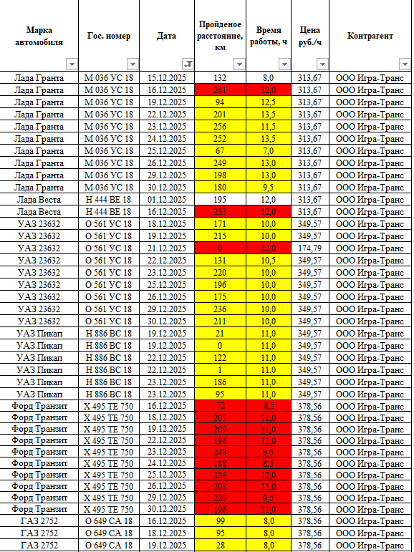
ПРОБЛЕМА
Источник данных
Необходимые данные
для заполнения:
Гос. Номер
(К 876 ОК 18)
Большой массив данных («замыление» глаза)
Огромная вероятность человеческого фактора
Долгий поиск нужной информации (даже с фильтром)
Дата
(31.12.9999)
Пройденное расстояние
(100 км)
Время работы
(8 ч.)

Slide 6
ПРОБЛЕМА
Заполнение вручную фактических данных по транспортным средствам в ИС ЕКТП
≈
15 МИН ЗАПОЛНЕНИЕ факт.данных
30 ТС
≈
1 контрагент 900 ТС
≈
7,5 ч.
Заполнение одного контрагента

Slide 7
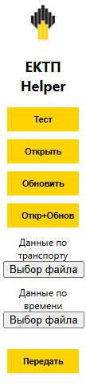
РЕШЕНИЕ
Заполнение фактических данных по транспортным автоматических с помощью расширения ЕКТП Helper
Функции:
Массовое открытие обновление ТС
Автоматическое сопоставление данных из Excel таблицы в ИС ЕКТП
Массовая передача данных по всем ТС
=
42 сек.
ЗАПОЛНЕНИЕ факт.данных
любого кол-ва ТС
Интерфейс расширения

Slide 8



ЭФФЕКТ ОТ ВНЕДРЕНИЯ
Минимизация вероятности ошибок до нуля
Увеличение производительности
Выполнение более приоритетных и значительных задач

